Slide 1
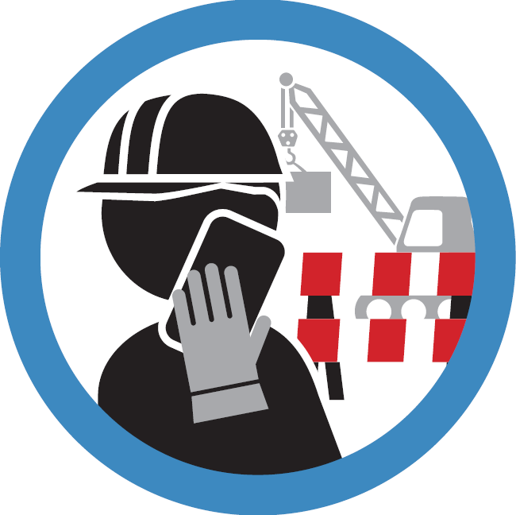
Mobil cihazları güvenli bir yerde kullanın 8. WAVE güvenlik kuralı

Slide 2
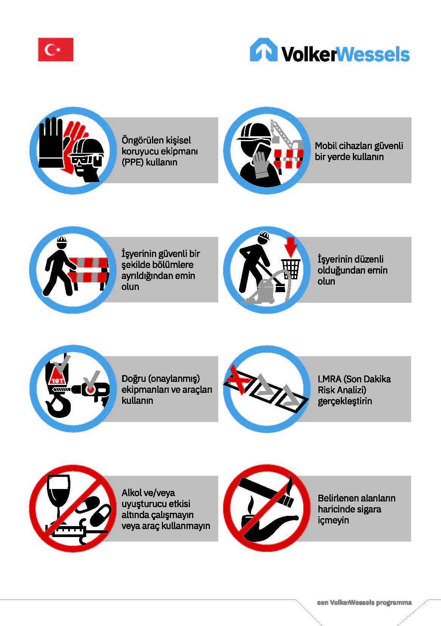
Arka plan
WAVE değerlerimiz ve güvenlik kurallarımız günün sonunda hepimizin evimize sağ salim dönmesini sağlar. Mobil cihazlar günlük yaşamın vazgeçilmez bir unsuru haline geldi. İşle ilgili veya özel meseleler için ya da sevdiklerimizle iletişimde kalmak için hepimiz günün büyük bölümünde iletişim halindeyiz. Operasyonel işyerlerimizde bu, çalışma arasında işleri hızlı bir şekilde düzenlemek için faydalıdır, ancak aynı zamanda günlük iş faaliyetlerimizle birleştirildiğinde riskler de oluşturabilir.
Bu araç kutusu, VolkerWessels'in neden 8. güvenlik kuralını getirdiğini ve bir mobil cihazı operasyonel bir işyerinde nasıl güvenli bir şekilde kullanabileceğinizi açıklamaktadır.

Slide 3
Mobil cihazların kullanımı

Slide 4
Riskler > Nerelerde yanlış yapılabilir?
Cihazı kullanırken (mesajlaşırken, e-posta gönderirken, çevrimiçi toplantı yaparken, telefonla görüşürken vb.) dikkatiniz dağılır ve bunun sonucunda hem kendi güvenliğinize hem de çevrenizdekilerin güvenliğine tam olarak odaklanamazsınız.
Örneğin ekipmanların, ağır nesnelerin veya yerel trafiğin yakınında tehlikeli durumlar meydana gelebilir.
İstemsiz bir şekilde araçların tehlike bölgesine girebilirsiniz.
Operasyonlarda çalışmakta olan bir personeli ararsanız, arama nedeniyle kendisinin dikkati dağılabilir.
Son yıllarda mobil cihazların kullanımı VolkerWessels'te ölümcül kazalara katkı sağlamıştır.

Slide 5
Riskler > VolkerWessels'te
< YER TUTUCU: Şirketiniz için destekleyici malzemeleri buraya yerleştirin. Bunlar, mobil cihazların kullanımının güvenli olmayan durumlara yol açtığını gösteren fotoğraflar veya örneğin WAVE uygulamasından gelen ilgili MOHS raporları olabilir. >

Slide 6
Önlemler > ne yapmalısınız? İş aktivitelerini gerçekleştirken
İş faaliyetlerini gerçekleştirken mobil cihazların güvenle kullanılabileceği bir veya daha fazla yer belirleyin.
Bu yerleri güvenli ve görünür bir şekilde ayırın.
Operasyonel işyerinde bulunanları, bulundukları yerde mobil cihazların güvenli kullanımı ve mobil cihazı güvenli bir şekilde kullanmalarına izin verilen yerler hakkında bilgilendirin.

Slide 7
Önlemler > ne yapmalısınız? Operasyonel işyerlerinde
Güvenli bir yerden arayın.
Düşmeyi veya tökezlemeyi önlemek için telefon görüşmesi yaparken hareketsiz durun.
Cihazın kullanımını (örneğin görüşmeyi) kısa tutun! Görüşme biraz uzun sürüyorsa veya çetin bir görüşmeyse tercihen arabayı veya makineyi park edin ya da daha sonra tekrar arayın.
Mobil cihazları yalnızca iş amaçlı kullanın (örneğin, WAVE uygulamasını kullanarak ekipman istemek, arızaları veya olayları ve kazaları bildirmek için).
Planlanan dinlenme ve mola aralarında özel görüşmeler yapın.
Bir araba veya makine kullanırken ve/veya çalıştırırken akıllı telefonunuzun elinizde olması yasaktır!
Aracı veya makineyi çalıştırırken görüntülü görüşme sırasında ekranın açık olması yasaktır. Çetin bir görüşmeyse, arabayı park etmeyi düşünün.

Slide 8
Güvenli bir yer nedir?
Mobil cihazlar güvenli bir yerde kullanılmalıdır. Güvenli bir yer:
Proje veya süpervizör tarafından belirlenen ve mümkünse güvenli bir yer olarak işaretlenen yerdir.
İş trafiği veya yerel trafik rotasının dışında.
Düşme riski ile bağlantılı olarak kenarlardan, boşluklardan ve gizli yerlerden en az 4 metre uzakta.
Yukarı çekilen veya kaldırılan yüklerden uzakta ve makinelerin dönüş yarıçapının dışında.
Patlamaya karşı güvenli bir alanda (tehlikeli maddeler).
Çalışma arkadaşlarınız tarafından açıkça görülebildiğiniz yer.

Slide 9
Birbirinizle konuşmak
İşyerindeki mobil cihazlar dikkatinizi dağıtıyor mu?
Bu işyerinde mobil cihazlarla (daha fazla) güvenli bir şekilde çalışmak için neler yapılabilir?

Slide 10
İlginiz için teşekkürler!
veiligheid@volkerwessels.com
https://www.volkerwessels.com/nl/downloadpagina-veiligheid

Slide 11
Tartışma için ilave sorular
Araç kutusu için ek sorular. Sorular takdirinize bağlı olarak kullanılabilir.
Kim bir mobil cihazla ilgili bir durum bildiriminde bulundu?
Telefondayken her zaman güvende misiniz?
Telefonunuzu arabada ne sıklıkla kullanıyorsunuz? Ve neden?
Operasyonel işyerinde bir mobil cihazı güvenli bir şekilde kullanmak için ne yapılabilir?
Bu işyerinde bir mobil cihazı güvenli bir şekilde kullanmak için belirlenen yer neresidir?
Kimin telefonunda WAVE uygulaması var? En son ne hakkında bildirimde bulundunuz?

